Slide 1
제목
자취방구

Slide 2
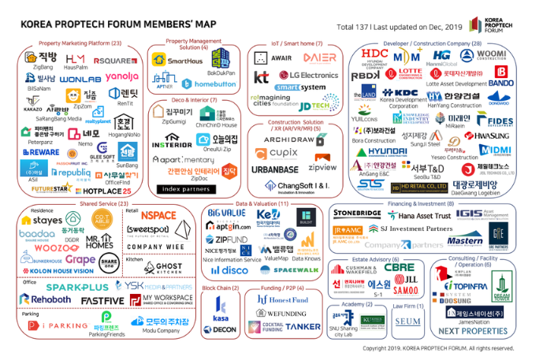
Proptech_ 프롭테크?
부동산(property)+ 기술(technology)의 합성어로 정보기술을 결합한 부동산 서비스 산업을 의미한다.
<한국 프롭테크 맵>
▲부동산 마케팅 플랫폼(23개사) ▲부동산 관리 솔루션(4개사)
▲데코&인테리어(7개사)
▲공유서비스(23개사)
▲데이터&밸류에이션(11개사) ▲콘테크/AR/VR(5개사)
▲IoT/스마트홈(7개사)
▲블록체인(2개사)
▲P2P/펀딩 플랫폼(4개사)
이 프롭테크 맵을 제시하면 레드오션 속에 뛰어드는 느낌이려나..요..???? 그럼 빼버리고 용어 설명만 넣어도 괜찮을 것 같습니다!!
Notes:
최근 국토교통부는 프롭테크가 미래 유망산업이라고 보고 프롭테크가 활성화될 수 있도록 건축도면 등 건축물 정보를 개방하겠다고 밝혔습니다.
저 프롭테크 맵을 제시하면 레드오션 속에 뛰어드는 느낌이려나..요..???? 그럼 빼버리고 용어 설명만 넣어도 괜찮을 것 같습니다!!

Slide 3
오프라인 중심 → 온라인 중심 중개인 중심 → 수요자 중심
<미국> ⇒ 질로우, 레드핀, 위워크 등
① 1인 가구의 증가 및 도시 집중화에 따른 합리적 부동산 거래시스템에 대한 소비자 니즈의 확대
② 모바일 환경개선 및 빅데이터, 인공지능, IoT 등 기술의 발전에 의한 온라인 서비스의 기반 구축
③ 모바일 및 인터넷에 익숙한 세대의 등장
Notes:
전세계 프롭테크 투자 건수의 절반 이상을 차지하는 미국은 부동산 플랫폼인 질로우, 레드핀, 위워크 등 부동산 플랫폼 비즈니스의 성공사례가 축적되고 있습니다. 이렇게 발전해갈 수 있는 배경에는 ① 1인 가구의 증가 및 도시 집중화에 따른 합리적 부동산 거래시스템에 대한 소비자 니즈의 확대, ② 모바일 환경개선 및 빅데이터, 인공지능, IoT 등 기술의 발전에 의한 온라인 서비스의 기반 구축, ③ 모바일 및 인터넷에 익숙한 세대의 등장 등이 있습니다. 이에 따라 미국은 2000년대 부터 부동산업은 오프라인 중심에서 온라인 중심으로, 중개인 중심에서 수요자 중심으로 변화가 나타났습니다.

Slide 4
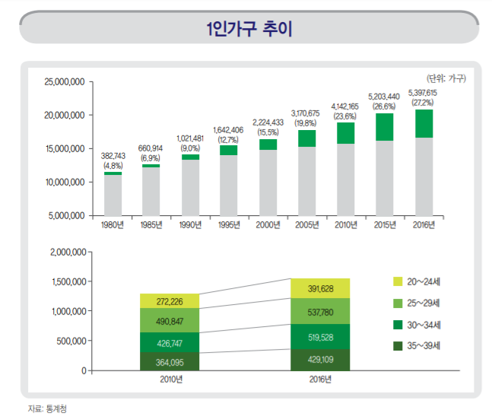
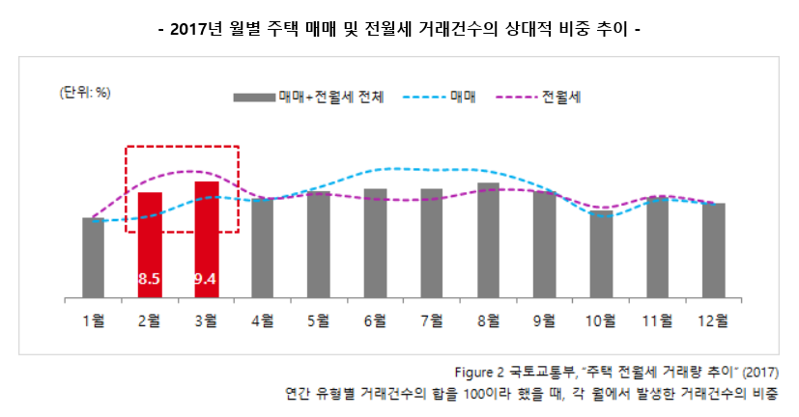
<한국> ⇒ 직방, 다방, 집토스, 모두의 집 등
① 2015년 기준 부동산 플랫폼 시장 규모가 2조원대 규모로 성장
② 국내 소비자들의 정보통신기술에 대한 높은 수용도
③ 1인 가구의 증가 및 부동산에 대한 높은 관심도
Notes:
[출처: 미국 부동산플랫폼 기업의 성장사례 분석 및 시사점- 정수진]
이와 유사하게 한국에서도 1인 가구가 증가하고 4차 산업혁명 시대로 기술도 더 발전하면서 온라인을 기반으로 하는 부동산 플랫폼이 생겨나고 있습니다. 그 대표적으로 정보 제공 플랫폼인 직방과 다방, 중개 플랫폼인 집토스, 2019년 9월 시작한 수요자 중심의 모두의 집 등이 있습니다. 한국소비자보호원(’16.5)의 모바일 부동산 중개 서비스 이용 관련 실태조사에 따르면 2015년 기준 부동산 플랫폼 시장 규모가 2조원대 규모로 성장한 것으로 추정되는 등 시장의 성장가능성이 존재하며, 국내 소비자들의 정보통신기술에 대한 높은 수용도와 1인가구의 급증, 부동산에 대한 높은 관심도는 부동산 플랫폼 기업의 성장을 가속화시킬 수 있는 긍정적인 요인으로 볼 수 있습니다. 또한 2017년 국토교통부에서 제공한 주택 전월세 거래량 추이에 따르면 2-3월은 전월세 부동산 시장이 가장 활발해지는 시즌으로 2,3월의 전월세 거래 비중이 상대적으로 높아 그 시기에 부동산 서비스에 대한 수요가 증가할 것으로 보이며 그 이외에도 거래량이 줄어들긴 하지만 꾸준한 거래 수준을 보이는 것으로 파악할 수 있었습니다.
참고) 2016년 기준, 청년층(20세 이상 39세 이하) 1인가구는 187.8만 가구
청년층 가구의 주택점유형태는 월세 62.9%, 전세 21.0%로 임차가구 비중이 약 84%임

Slide 5
“ 한국 부동산 플랫폼 시장의 성장 가능성 존재 ”
<한국> ⇒ 직방, 다방, 집토스, 모두의 집 등
① 2015년 기준 부동산 플랫폼 시장 규모가 2조원대 규모로 성장
② 국내 소비자들의 정보통신기술에 대한 높은 수용도
③ 1인 가구의 증가 및 부동산에 대한 높은 관심도
Notes:
따라서 한국의 부동산 플랫폼 시장, 특히 1인 가구를 중심으로 한 시장은 성장 가능성을 가지고 있다고 할 수 있습니다.

Slide 6
Q. 방을 구하는 과정에서 어려움을 느낀 경험이 있습니까? (170명 응답, 복수선택)
Notes:
저희가 지난 일주일 동안 구글폼을 통해 저희의 서비스와 관련하여 설문조사를 진행한 결과 170명이 응답하였고 그중 방을 구해본 적이 없는 35명을 제외하고 나머지 응답자 가운데 다수가 방을 구하는 과정에서 부동산 관련 지식을 알지 못하고 시간적, 거리적 어려움을 겪은 경험이 있는 것으로 나타났습니다.

Slide 7
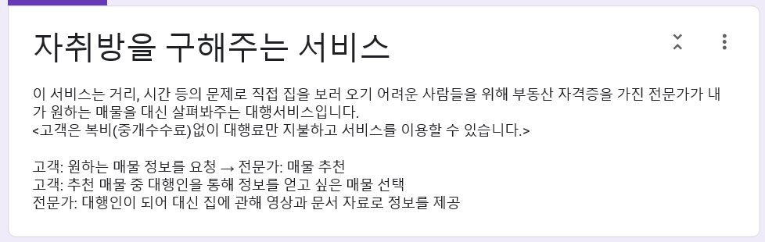
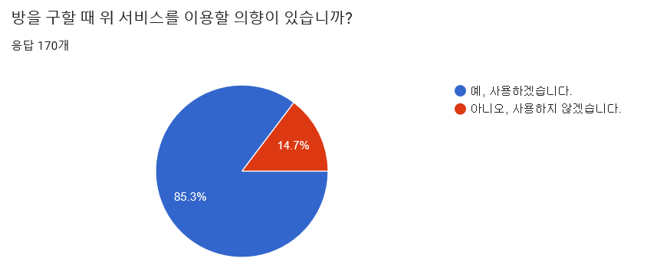
Notes:
그리고 서비스에 대한 간략한 설명을 제공하고 서비스의 이용 의향을 물은 결과 응답자의 80% 이상이 이용할 의향이 있다고 긍정적으로 평가하였습니다. 이를 통해 본 서비스에 대한 소비자의 니즈 또한 존재한다고 볼 수 있습니다.

Slide 8
자취방구?
거리, 시간 등의 문제로 방을 구하는 과정에서 어려움을 겪으며
직접 집을 보러 오기 어려운 사람들
+
부동산 관련 지식이 부족하여 어려움을 겪는 사람들
“1인가구를 주 타겟층으로 하는!”
공인중개사 자격증을 가진 전문가가 대신 집을 구해주는
임차인 중심의 서비스
Notes:
이를 바탕으로 저희 어플은 온라인 부동산 플랫폼 중 하나로서 임장대행서비스를 제공하고자 합니다.
앞서 제시한 설문조사에서 볼 수 있듯이 거리, 시간 등의 문제로 방을 구하는 과정에서 어려움을 겪으며 직접 집을 보러 오기 어려운 사람들을 대상으로 하며 이러한 특징을 주로 보이는 1인가구가 주요 타겟 고객층입니다.
또한 부동산 관련 지식이 부족하여 어려움을 겪는 고객과 더 전문적인 정보 제공을 위하여 공인중개사 자격증을 가진 전문가가 고객이 요청하는 매물을 대신 살펴보고 영상과 세부사항 관련 보고서를 제공합니다.

Slide 9
자취방구 서비스 구조
1. 고객으로부터 의뢰
2. 매물추천
부동산
부동산
견적서 제공
고객
자취방구
한방
집주인
세입자
고객
자취방구
한방
집주인
세입자
매물추천
매물 확인
대행인
대행인
추천리스트 작성
3-a 정보제공 동의
3-b 임장대행 요청 및 계약
부동산
계약요청
부동산
매물 임장대행 요청
제공가능한 정보 범위 제시
매물 임장대행 요청
임장대행 요청
고객
자취방구
한방
집주인
세입자
고객
계약요청
자취방구
한방
집주인
세입자
계약요청
임장대행 정보 제공
대행인
정보제공동의 요구
대행인
Notes:
서비스 구조를 설명하자면, 고객이 원하는 매물에 대한 정보를 요청서로 제출하면 전문가가 그에 맞는 매물을 추천하고, 고객은 추천 매물 중 대신 가서 정보를 제공받기 원하는 매물을 선택하면 전문가가 대행인이 되어 집주인의 동의를 받은 후 고객 대신 집을 방문하여 집에 관한 영상과 문서 자료 정보를 제공하는 것입니다. 고객은 중개수수료 없이 대행료만 지불하고 서비스를 이용할 수 있으며 방을 구하는 과정에서 시간과 거리적 어려움을 최소화하여 보다 편리한 부동산 거래를 이룰 수 있습니다.

Slide 10
타 플랫폼과의 차이
 | 주요 대상 고객 | 서비스의 초점 | 거래 종류
직방 다방 | 전체가구 | 임대인과 중개인 | 단독중개
모두의 집 | 전체가구 | 임차인과 중개인 | 단독중개, 공동중개, 임장대행
집토스 | 전체가구 | 임차 | 단독중개
자취방구 | 1인가구 | 임차인과 중개인 | 공동중개, 임장대행
Notes:
참고1) 부동산 플랫폼 서비스는 기존 파이프라인 모델과는 비교할 수 없을 정도의 낮은 비용을 무기로 생태계를 구축한다. 이 과정에서 플랫폼에 소비자들이 몰릴 수 있는 핵심 역량을 탑재함으로써, 소비자들이 모이고 이에 따라 자연히 생산자들도 몰리는 네트워크 효과를 일으킨다.
참고2) 수요자 및 공급자를 모으는 방법
에어비앤비(수요자 측면)-수요자는 친구 추천 기능을 활용하여, 친구가 그 숙박시설을 이용할 시에 현금처럼 쓸 수 있는 크레딧을 받게 된다. 이러한 인센티브는 에어비앤비에 고객이 지속적으로 머무르게 만든다.
야놀자(공급자 측면)- 영업팀은 모텔 객실점유율을 높여주겠다는 설득으로 공급자에게 제휴를 권유한다. 모텔 점주 입장에서도 야놀자를 활용하지 않으면 객실점유율이 줄어든다는 경험을 하였고, 빈 방을 채워주겠다는 설득은 충분한 매력을 준다.

Slide 11


내용 정리용 페이지 피피티에는 넣지마
직방,다방은 임대인,집주인 위주의 서비스
제한된 정보를 제공하여 중개인과 연락하도록 유도하는 임대인, 중개인 위주의 서비스이다.
고객이 중개수수료는 내지 않음.
집을 대신 봐줌
-사진과는 다르게 동영상 등 고객이 요구하는 정보를 보다 정확하게 알 수 있음.
매물 추천해줌
고객이 특정한 조건들에 맞추어 매물을 추천하는 기능을 갖추었다.
매물 등록 수수료가 들지 않음
공인중계사가 매물을 등록해 임차인에게 보일 때 수수료가 들지 않는다.
허위 매물이 없다.
어플을 통해 추천하는 매물의 위치 등의 정보들을 숨기지 않는다.
관련 없는 광고를 게시하지 않는다.
 | 주요 대상 고객 | 서비스의 초점 | 거래 종류
직방 다방 | 전체가구 | 임대인과 중개인 | 단독중개
자취방구 | 1인가구 | 임차인과 중개인 | 공동중개, 임장대행

Slide 12
직방, 다방은 임대인, 중개인 위주의 서비스로 허위 매물 및 제한된 정보를 제공해 고객이 중개인과 연락하도록 유도한다.
임차인 맞춤 서비스
<직방,다방>은 부동산 업자나 집주인이 본인의 매물을 제시하기때문에 정보를 숨기거나 허위매물이 존재하는 등 객관적이지 않다.
<자취방구>는 고객의 요구에 맞춘 매물을 직접 추천해주고, 대행인이 매물을 확인하므로 허위 매물이 존재하지 않고 고객이 원하는 정보를 얻을 수 있어서 객관적이다. 또한, 고객이 중개수수료를 내지 않는다.
 | 주요 대상 고객 | 서비스의 초점 | 거래 종류
직방 다방 | 전체가구 | 임대인과 중개인 | 단독중개
자취방구 | 1인가구 | 임차인과 중개인 | 공동중개, 임장대행

Slide 13
2. 중개인 맞춤 서비스
<직방,다방>은 중개인이 매물을 등록하기위해서 수수료를 내야한다.
<자취방구>는 중개인에게 수수료를 요구하지 않는다.
3. 임장 대행 서비스
<직방,다방>은 고객이 방을 확인하기 위해서 직접 방문을 해야한다.
<자취방구>는 고객을 대신하여 방을 먼저 방문해서 고객이 요구하는 정보들 (영상과 세부사항 관련 문서자료 등) 을 구체적으로 제공한다.
 | 주요 대상 고객 | 서비스의 초점 | 거래 종류
직방 다방 | 전체가구 | 임대인과 중개인 | 단독중개
자취방구 | 1인가구 | 임차인과 중개인 | 공동중개, 임장대행

Slide 14

모두의집
내용 정리용 페이지 피피티에는 넣지마
고객이 중개수수료(복비)를 지불하지 않는다.
부동산이 본인의 매물을 판매하기 때문에 객관성이 떨어진다.
임장대행의 수준이 다르다??????
-부동산 업자가 직접 찍어주는식인데 이것은 직방,다방에 올라오는 사진과 다른점이 없다. 우리는 이에 객관성 확보를 하기위해서 매물을 소유하지 않는 중개인이 집을 직접 보러 갑니다.
매물을 맡은 중개인이 고객의 요구 사항을 전달하는 시스템으로 직방 등의 사진과 크게 다르지 않다. 이와 달리, 임장 대행을 고객이 요구해야 하는 일이 아닌 주력 서비스로 함으로써 보다 나은 서비스를 제공한다.
어떤 매물도 관련되지 않은 중개인이 추천함으로써 객관적인 정보를 고객에게 전달한다.
실질적으로 전국구로 거래가 되지 않는다.
-서울의 경우 활발한듯 싶었으나.
-수원 성균관대의 경우 어떠한 견적서도 받지 못하였다.
 | 주요 대상 고객 | 서비스의 초점 | 거래 종류
모두의 집 | 전체가구 | 임차인과 중개인 | 단독중개, 공동중개, 임장대행
자취방구 | 1인가구 | 임차인과 중개인 | 공동중개, 임장대행

Slide 15
모두의집
<모두의 집>은 고객의 조건에 맞춘 매물을 관련된 중개인 또는 임대인이 1:1 대화를 통해 정보를 제공하는 플랫폼으로 단독중개와 공동중개가 함께 이루어진다.
임장대행 특화 시스템
<모두의 집>은 매물을 맡은 중개인이 고객이 일일히 원하는 정보를 요구해야 하는 주먹구구 방식의 시스템이다.
<자취방구>는 임장 대행을 주력 서비스로 체계화함으로써 보다 나은 서비스를 제공할 수 있다.
 | 주요 대상 고객 | 서비스의 초점 | 거래 종류
모두의 집 | 전체가구 | 임차인과 중개인 | 단독중개, 공동중개, 임장대행
자취방구 | 1인가구 | 임차인과 중개인 | 공동중개, 임장대행

Slide 16
모두의집
2. Only 공동중개 시스템
<모두의 집>의 경우, 부동산이 본인의 매물을 직접 추천한다.
하지만 <자취방구>는 어떤 매물도 관련되지 않은 중개인이 추천함으로써 객관적으로 도움되는 정보를 고객에게 전달한다.
고객이 중개수수료(복비)를 지불하지 않는다. 임대인의 중개인과 임차인의 중개인(대리인) 사이에 이루어지는 공동중개로, 대리인은 고객에게 중개수수료를 받지 않는다.
+Plus : <모두의 집>은 실질적으로 전국구 거래가 되지 않는다. (Ex. 율전 답변 X)
 | 주요 대상 고객 | 서비스의 초점 | 거래 종류
모두의 집 | 전체가구 | 임차인과 중개인 | 단독중개, 공동중개, 임장대행
자취방구 | 1인가구 | 임차인과 중개인 | 공동중개, 임장대행

Slide 17
아라바요
내용 정리용 페이지 피피티에는 넣지마
Pass
집을 직접 확인해주지 않는다.
복비
원하는 조건의 매물을 플래너가 선별하여 추천한다.
선택한 매물을 플래너와 함께 방문하는 시스템으로, 임장을 대행하지 않는다.
임차인은 플래너에게 중개수수료를 지불해야 한다.

Slide 18

집토스
내용 정리용 페이지 피피티에는 넣지마
집을 대신 확인해준다.
집토스는 직접 매물을 소유하고 있지만 우리는 아니다.
실질적으로 서울에서만 시행중이다.
직접 수집한 매물을 세입자에게 전달하는 시스템으로, 비교적 매물의 양이 적어 직방 등에 비해 매물의 퀄리티가 떨어진다는 평을 받은 바 있다.
기존 업계에 큰 반발을 일으키고 있다.
실제 계약에 필요한 임대인 연락처를 크레딧을 소모해야 얻을 수 있는 구조이다.
 | 주요 대상 고객 | 서비스의 초점 | 거래 종류
집 토스 | 전체가구 | 임차인 | 단독중개 (수수료 X)
자취방구 | 1인 가구 | 임차인과 중개인 | 공동중개, 임장대행

Slide 19
집토스
<집토스>는 온라인에 올린 매물을 오프라인에서 직접 중개(단독 중개)하는 서비스로, 임대인에게서만 수수료를 받는 시스템이다.
임장 대행 서비스
고객을 대신하여 방을 먼저 방문해서 영상과 세부사항 관련 문서자료 등 고객이 요구하는 정보들을 구체적으로 제공한다.
2. 더 다양하고 많은 매물 보유
<집토스>는 단독중개로만 수익을 얻는다. 따라서 직접 수집한 매물만을 서비스하므로 그 양이 적어 퀄리티가 낮게 평가되기도 한다.
<자취방구>는 대행인이 ‘한방’을 통해 전국의 매물을 확인할 수 있어 더 많은 매물을 추천, 거래할 수 있다.
 | 주요 대상 고객 | 서비스의 초점 | 거래 종류
집 토스 | 전체가구 | 임차인 | 단독중개 (수수료 X)
자취방구 | 1인 가구 | 임차인과 중개인 | 공동중개, 임장대행

Slide 20
집토스
<매물 소유 부동산과의 협력 구조 구축>
[기존 부동산 구조]
원룸, 오피스텔 매물은 집주인이 여러 부동산에 동시에 두고 먼저 파는 곳이 소득을 가진다. (전속계약은 거의 없다.)
부동산의 주 수익은 상가, 아파트 등 큰 규모의 거래로, 원룸 같은 작은 규모의 거래는 용돈벌이와 같이 여겨진다.
1인 가구의 경우, 거래 규모가 비교적 작아 거래까지의 시간이 짧다.
따라서, <자취방구>를 통해 공동중개 손님을 더 많이 받아 회전율을 높여 거래하는 것이 더 긍정적일 수 있다는 현직 부동산 업자분의 자문을 받았다.
3. 중개인 win-win 시스템
<집토스>는 수수료 없는 부동산으로 타 부동산들의 직접적 경쟁자이며 업계에 큰 반발을 일으키고 있다.
<자취방구>는 기존의 부동산과 연계해 상생하는 구조이다. 거래 규모가 작은 1인 가구 시장에 주력함으로써 마찰을 피하고 오히려 협조 받을 수 있다.

Slide 21

매물소유부동산의 협력
Notes:
자취방과 같은 원룸,오피스텔 매물의 경우에는 집주인이 여러 부동산에 동시에 매물을 내놓아서 먼저 파는곳이 소득을 가져가게 되고, 부동산 한곳에만 매물을 내놓는 전속계약은 거의 이루어지지 않습니다. 저희의 주 타겟층인 1인가구의 경우 매매보다 월세시장이 대부분이고 월세시장의 특성상 중개인들은 임차인을 구해오는 것이 핵심입니다. 또한, 부동산의 주 수익은 이러한 원룸이 아닌 상가, 아파트이므로 원룸같은 경우에는 타 어플과 달리 비싼 광고비를 지불하지 않고도 고객을 제공해주는 우리 어플을 통하는 것이 단독 중개에서 공동중개가 되더라도 우리 어플을 통해서 빠른 고객 유치가 가능해질 수 있기 때문에 거래량이 늘어난다면 더 도움이 될 수 있어 매물 소유 부동산의 협력을 이끌 수 있습니다.(현직 부동산 업자 분의 자문)
참고) 부동산 물건 공급업자들에게 특별한 인센티브를 주어 한 플랫폼에 결집시키면, 소비자들은 풍부한 매물이 있는 플랫폼에 들어갈 수밖에 없게 된다. 소비자가 새로운 서비스를 이용하는 이유는 비용이 저렴하거나, 기존에 받지 못한 새로운 서비스를 제공받을 수 있기 때문이다.

Slide 22
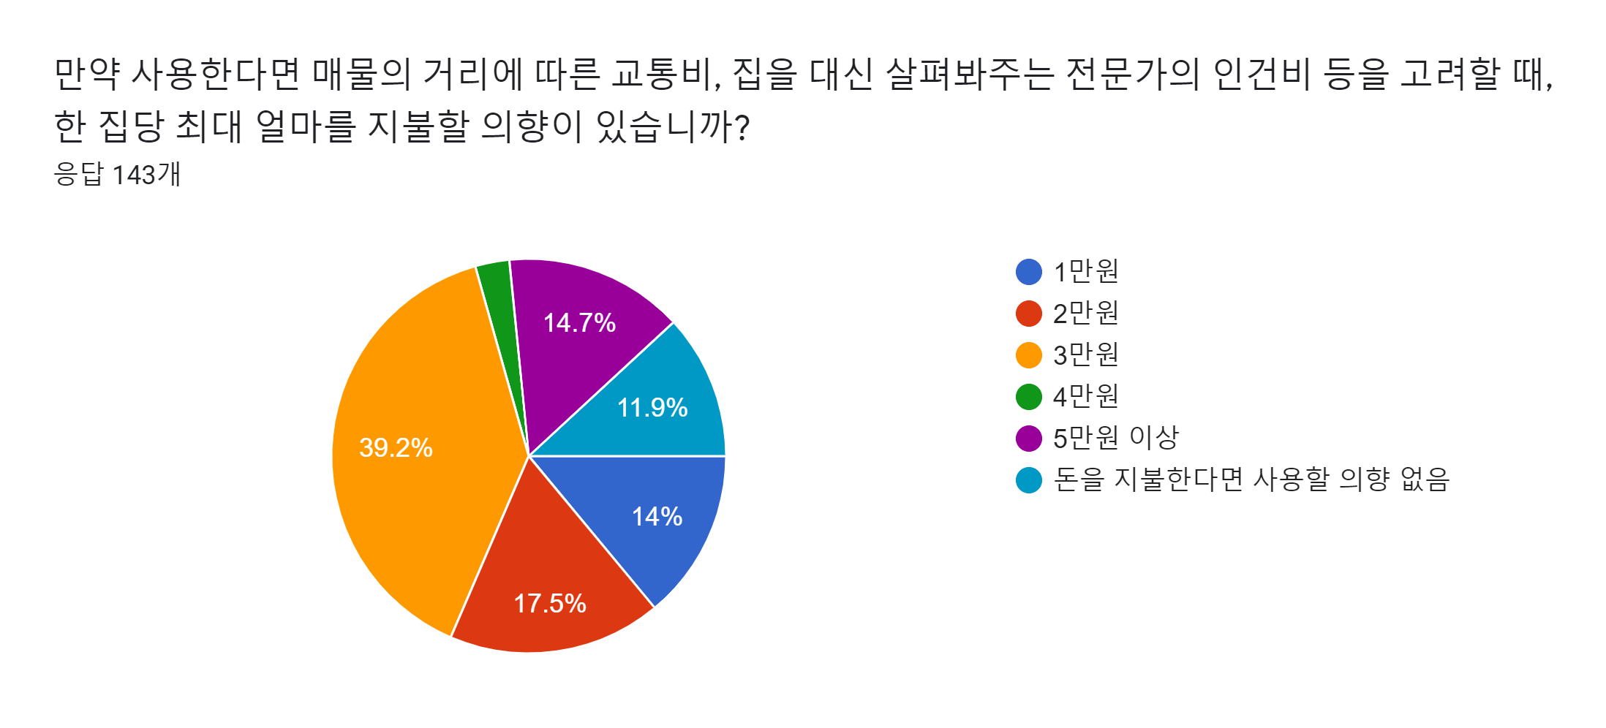
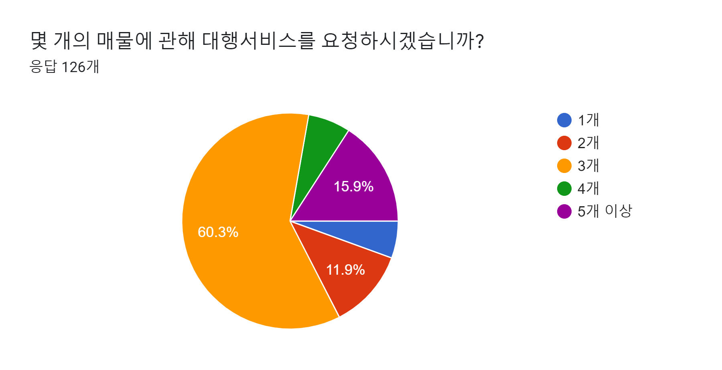
수익
임장대행비용 소비자 조사 결과 평균 2.85 만원
임장대행횟수 소비자 조사 결과 평균 3.15 회

Slide 23
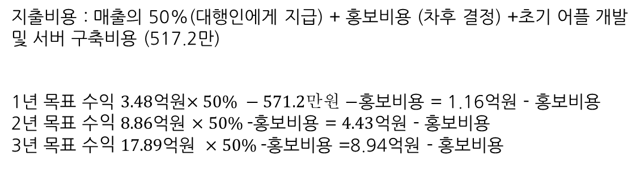
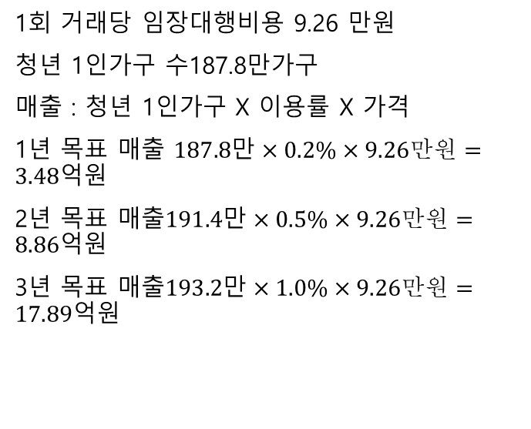
수익
1회 거래당 임장대행비용 9.26 만원
청년 1인가구 수187.8만가구
매출 : 청년 1인가구 X 이용률 X 가격
1년 목표 매출 $187.8만×0.2\%×9.26만원=3.48$억원
2년 목표 매$출191.4만×0.5\%×9.26만원=8.86$억원
3년 목표 매$출193.2만×1.0\%×9.26만원=17.89$억원
지출비용 : 매출의 50%(대행인에게 지급) + 홍보비용 (차후 결정) +초기 어플 개발 및 서버 구축비용 (517.2만)
1년 목표 수익 $3.48$억원$×50\% −571.2만원−$홍보비용 = 1.16억원 - 홍보비용
2년 목표 수$익 8.86$억원 $×50\%$-홍보비용 = $4.43$억원 - 홍보비용
3년 목표 수$익 17.8\text{9}\text{억원} ×50\%$-홍보비용 =8.94억원 - 홍보비용

Slide 24

확장성
1인가구를 대상으로 하는 서비스 전체 가능
- 1인 가구를 위한 전용 이사 서비스
- 1인 가구를 위한 가구 업체와의 협력
- 1인 가구를 위한 청소 업체
부동산 관련 법률문제 상담 서비스
Notes:
부동산은 다른 서비스와 달리 시장의 지역성을 가지며 특히 공급자는 지역에 종속될 수 밖에 없어 지역적 확장에 한계를 갖습니다. 따라서 해외 시장 진출 등의 지역적 확장은 어려우나 이사, 가구, 청소, 법률상담 등 부동산 서비스 관련 영업에서의 확장과 수직적 확장을 통해 더 다양한 서비스를 제공할 수 있을 것입니다.

Slide 25
마무리?...
뭘 더 넣을 내용 없을거 같은데ㅎㅎ

